Slide 1
Netzentgelte - Wer zahlt künftig für unser Stromnetz?
Willkommen zu unserer Präsentation über die Zukunft der Netzentgelte. Die Bundesnetzagentur plant eine grundlegende Reform. Diese betrifft uns alle - von Privatpersonen bis zu Unternehmen.

Slide 2
Netzentgelte im Überblick
Bedeutung für Verbraucher
Einfluss auf Energiewende
E-Mobilität
Netzentgelte beeinflussen die Kosten für das Laden deines E-Autos.
Netzentgelte machen etwa ein Viertel deiner Stromrechnung aus.
Sie bestimmen, ob sich eine Solaranlage lohnt.

Slide 3
Warum neue Regeln?
Rechtliche Gründe
Bisherige Regeln laufen Ende 2028 aus. Der Europäische Gerichtshof sagt: Sie verstoßen gegen EU-Recht.
Systemwandel
Unser Stromsystem hat sich grundlegend verändert. Früher floss Strom nur in eine Richtung.
AgNes-Papier
Die Bundesnetzagentur hat im Mai die "Rahmenfestlegung Allgemeine Netzentgeltsystematik Strom" veröffentlicht.

Slide 4
Veränderungen im Stromsystem
Erneuerbare Energien
Überall entstehen Windräder und Solaranlagen, besonders im Norden und Osten.
Eigenversorgung
Immer mehr Menschen erzeugen eigenen Strom mit Solarzellen und speichern ihn.
Neue Verbraucher
Durch E-Autos und Wärmepumpen brauchen wir viel mehr Strom als früher.

Slide 5
Kosten des Netzausbaus
360 Mrd. €
160 Mrd. €
Netzausbau an Land
Offshore-Anbindung
Investitionen bis 2045
Für Windparks auf See
520 Mrd. €
Gesamtkosten
Enormer Investitionsbedarf

Slide 6
Ziele der Bundesnetzagentur
Faire Kostenverteilung
Jeder trägt angemessenen Teil, niemand wird übermäßig belastet.
Anreize setzen
Motivation zu netz- und systemdienlichem Verhalten.
Kostenorientierung
Netzentgelte decken tatsächliche Kosten, nicht mehr.
Praktikabilität
System muss umsetzbar und verständlich sein.

Slide 7
Schwachstellen des heutigen Systems
Erzeuger zahlen nichts
Windräder und Solarparks verursachen hohe Netzkosten, zahlen aber nichts dafür.
Speicher ohne Beitrag
Batteriespeicher und Wasserstoff-Anlagen können das Netz nutzen, ohne zu zahlen.
Ungleiche Belastung
Solaranlagen-Besitzer zahlen weniger, obwohl das Netz voll bereitgehalten wird.
Falsche Anreize
Aktuelle Entgelte machen es unattraktiv, Strom zu verbrauchen, wenn er günstig ist.

Slide 8
Option 1: Einspeiseentgelte
Bei diesem Modell würden Stromerzeuger einen Teil der Netzkosten übernehmen. Besonders Windkraft- und Solaranlagenbetreiber, die bisher keine Netzentgelte zahlen, müssten sich dann an den Kosten beteiligen.
Vorteile
Nachteile
Faire Kostenverteilung: Erzeuger tragen zur Finanzierung der durch sie verursachten Netzkosten bei
Könnte Energiewende bremsen: Zusätzliche Kosten für erneuerbare Energien könnten Ausbau verlangsamen
Sinkende Verbraucherkosten: Entlastung der Endkunden durch Umverteilung der Kosten auf alle Netznutzer
Schwierige Höhenfestlegung: Bestimmung des optimalen Entgeltniveaus ohne Marktverzerrung ist komplex
Anreize für netzdienliche Standorte: Förderung von Anlagen in der Nähe von Verbrauchszentren statt in netzfernen Regionen
Unfair für Bestandsanlagen: Nachträgliche Einführung von Kosten für bereits errichtete Anlagen belastet Betreiber
EE-Umlage könnte wegfallen: Kompensation der Mehrkosten für Erzeuger durch Wegfall anderer Abgaben
Regionale Ungleichgewichte: Benachteiligung von Regionen mit hoher EE-Dichte, besonders im Norden und Osten
Europäische Harmonisierung: Anpassung an bereits bestehende Modelle in anderen EU-Ländern
Komplexitätssteigerung: Erhöhter administrativer Aufwand für Netzbetreiber und Einspeiser
Netzstabilität: Bessere Steuerung von Erzeugungsanlagen zur Vermeidung von Netzengpässen
Rechtliche Unsicherheiten: Mögliche Klagen von Anlagenbetreibern wegen Änderung der wirtschaftlichen Rahmenbedingungen
Die Bundesnetzagentur schätzt, dass durch Einspeiseentgelte bis zu 25% der Netzkosten von den Erzeugern getragen werden könnten. Dies entspräche einer deutlichen Entlastung für private und gewerbliche Stromverbraucher.

Slide 9
Alternative: Baukostenzuschuss
Geringere Auswirkung
Planungssicherheit
Weniger Einfluss auf die Wirtschaftlichkeit bestehender Anlagen.
Einmalige Zahlung
Betreiber kennen Kosten von Anfang an. Keine unerwarteten Belastungen.
Statt laufender Kosten eine Art Anschlussgebühr für neue Anlagen.

Slide 10
Option 2: Grundpreis für alle
Kostenwahrheit
Stabilere Einnahmen
Spiegelt wider, dass Netzkosten durch Existenz des Anschlusses entstehen.
Netzbetreiber haben verlässlichere Finanzierung.
Nachteile
Fairere Verteilung
Komplexeres System, kleine Verbraucher zahlen verhältnismäßig mehr.
Auch Solaranlagen-Besitzer zahlen angemessenen Anteil.

Slide 11
Kapazitätspreis als Alternative
"Dicke des Strohhalms"
Kostenwahrheit
Effiziente Nutzung
Komplexität
Schwieriger umzusetzen, erfordert Strafen für Überschreitungen.
Zahlung für reservierte Kapazität, nicht für tatsächlichen Verbrauch.
Passt besser zu tatsächlichen Netzkosten.
Netzbetreiber können ungenutzte Kapazitäten neu vergeben.

Slide 12
Option 3: Zeitvariable Netzentgelte
Feste Zeitfenster
Wie beim Handytarif: Zu bestimmten Zeiten kostet Strom mehr, zu anderen weniger.
Dynamische Preise
Preise schwanken je nach aktueller Netzauslastung fast wie an der Börse.
Gratis-Zeiten
In Zeiten ohne Netzengpässe könnte die Netznutzung kostenlos sein.

Slide 13
Vor- und Nachteile zeitvariabler Entgelte
Vorteile
Nachteile
Spiegelt reale Netzbelastung wider
Kompliziert zu verstehen
Macht Stromverbrauch bei Überfluss attraktiver
Erfordert digitale Zähler
Kann Netzausbau reduzieren
Benachteiligt unflexible Verbraucher

Slide 14
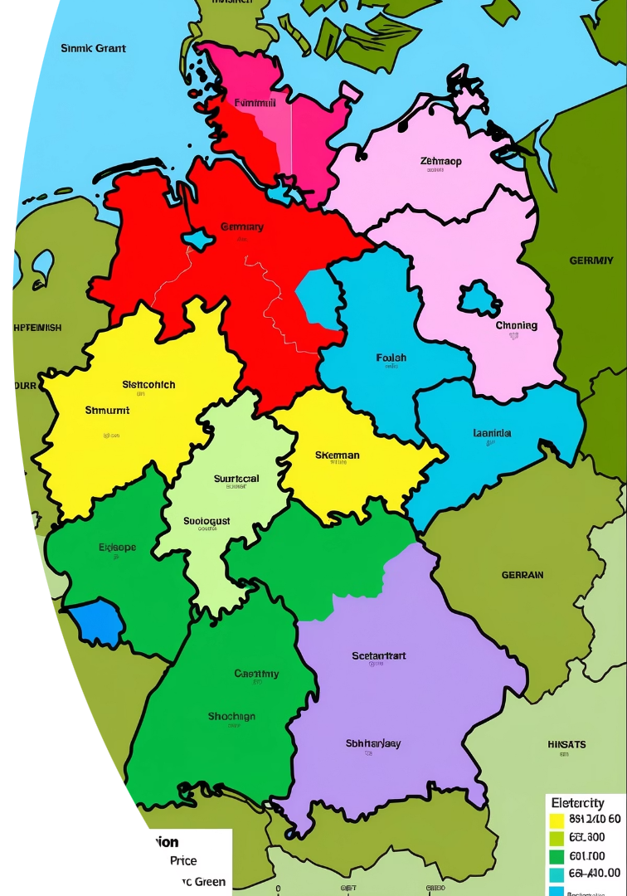
Einheitliche Netzentgelte für Deutschland?
Gleiche Preise überall
Mehr Gerechtigkeit
Keine regionalen Unterschiede mehr bei den Stromkosten.
Alle würden das Gleiche zahlen, unabhängig vom Wohnort.
Weniger Effizienzanreize
Netzbetreiber hätten weniger Grund, effizient zu arbeiten.

Slide 15
Spezielle Regeln für Batteriespeicher
Besondere Rolle
Faire Bepreisung
Batterien nutzen das Netz in beide Richtungen.
Wie soll man sie fair bepreisen?
Systemdienlichkeit
Offene Fragen
Speicher können das Netz stabilisieren.
Wichtige Rolle nicht behindern.

Slide 16
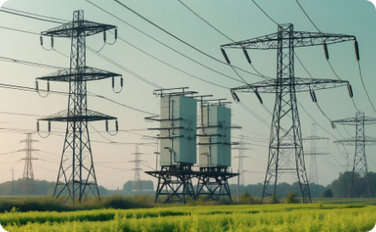
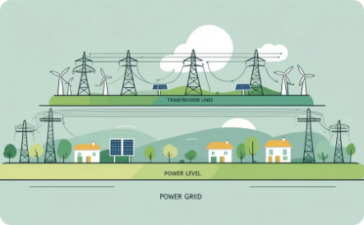
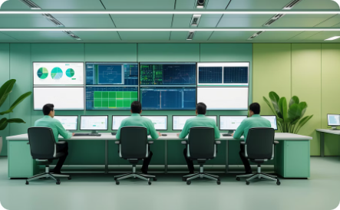
Vereinfachung der Netzebenen
Aktuelle Struktur
Viele verschiedene Netzebenen mit unterschiedlichen Preisen.
Zusammenlegung
Durch Zusammenlegung könnten seltsame Preisunterschiede vermieden werden.
Bessere Steuerung
Vereinfachte Struktur ermöglicht effizientere Netzsteuerung.

Slide 17
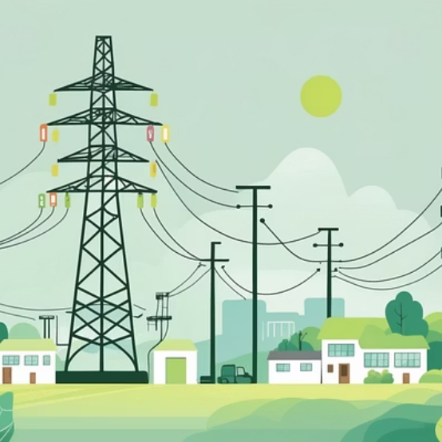
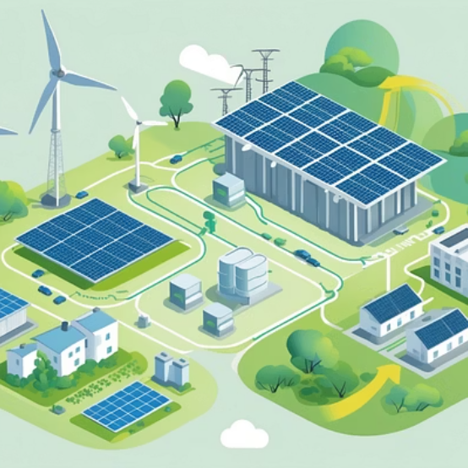
Berücksichtigung von Rückspeisungen
Das Netzentgeltsystem könnte berücksichtigen, dass Strom heute oft von unten nach oben fließt - nicht nur von oben nach unten wie früher.

Slide 18
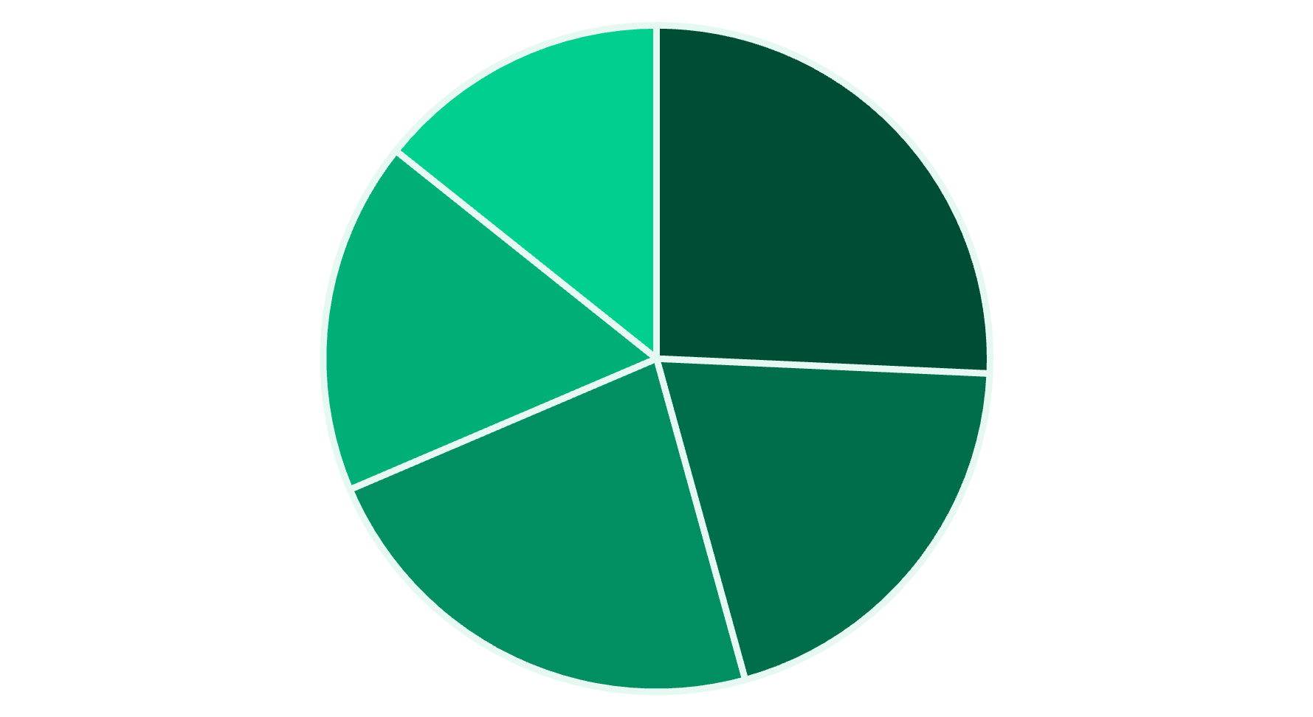
Herausforderungen bei der Reform
Faire Kostenverteilung
Technische Umsetzbarkeit
Verständlichkeit
Anreizwirkung
Rechtssicherheit
Die Bundesnetzagentur muss viele widersprüchliche Ziele unter einen Hut bringen. Besonders die faire Kostenverteilung stellt eine große Herausforderung dar.

Slide 19
Auswirkungen auf verschiedene Gruppen
Gruppe
Mögliche Auswirkungen
Privathaushalte
Je nach Modell höhere Grundkosten, aber Chancen durch flexible Tarife
Solaranlagenbesitzer
Wahrscheinlich höhere Kosten durch Grundpreise
Windparkbetreiber
Eventuell neue Einspeiseentgelte oder Baukostenzuschüsse
Industriekunden
Chancen durch Kapazitätspreise und zeitvariable Tarife
Netzbetreiber
Stabilere Einnahmen, aber komplexere Abrechnung

Slide 20
Fazit und Ausblick
Betrifft alle
Komplexe Abwägung
Die Netzentgeltreform wird Auswirkungen auf jeden haben.
Viele widersprüchliche Ziele müssen unter einen Hut gebracht werden.
Spannende Ideen
Diskussion wichtig
Einspeiseentgelte und zeitvariable Tarife könnten unser Energiesystem verändern.
Beteiligt euch an der Debatte! Die Entscheidungen betreffen uns alle.

